Slide 1


APEL Sainte Jeanne d’Arc Herblay-sur-Seine
Association de parents d’élèves
de l’enseignement libre
www.apel.fr

Slide 2


Slide 3
Première association de parents d’élèves
L’Apel c’est…
90 ans d’histoire
plus de 950 000 adhérents
la seule association de parents reconnue par l’Enseignement catholique
Une structure fédérale avec des rôles distincts :
Apel d’établissement
Apel départementale
Apel académique
Apel nationale
www.apel.fr

Slide 4

Cinq missions essentielles
www.apel.fr

Slide 5
Accueillir et représenter tous les parents
« Le mouvement des Apel représente les familles qui, dans la diversité de leurs identités sociales, culturelles, politiques, philosophiques ou religieuses, ont librement choisi de confier leurs enfants
à un établissement catholique d’enseignement. »
Projet du mouvement des Apel
www.apel.fr

Slide 6

Les services offerts aux parents par l’Apel
www.apel.fr
5

Slide 7

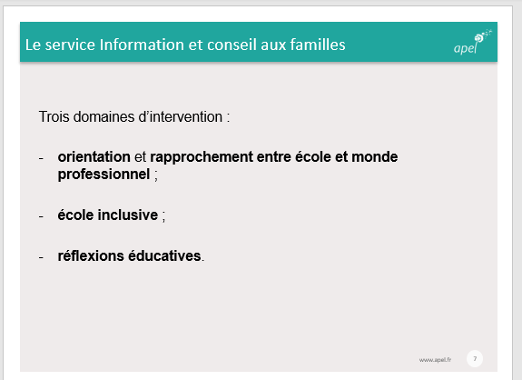
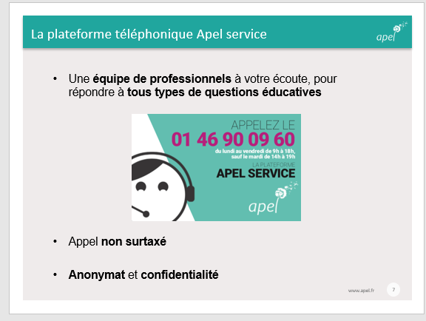
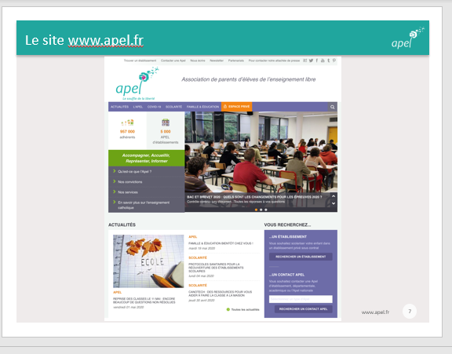

Slide 8

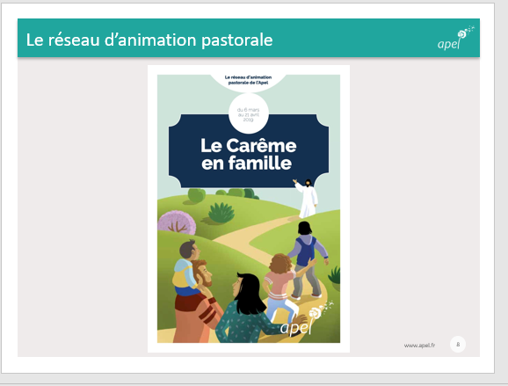

Slide 9
La cotisation à l’Apel
www.apel.fr
8

Slide 10
La cotisation finance…
Votre cotisation à l’APEL : une et indivisible, portée sur la facture de scolarité et réglée en une fois
Les actions menées par l’Apel aux différents échelons du mouvement :
  établissement
  département
  académie
  national
Les services offerts à l’ensemble des parents
www.apel.fr

Slide 11
Votre Apel d’établissement
www.apel.fr
10

Slide 12
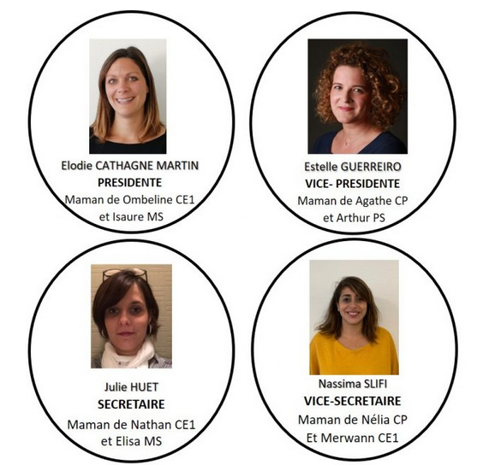
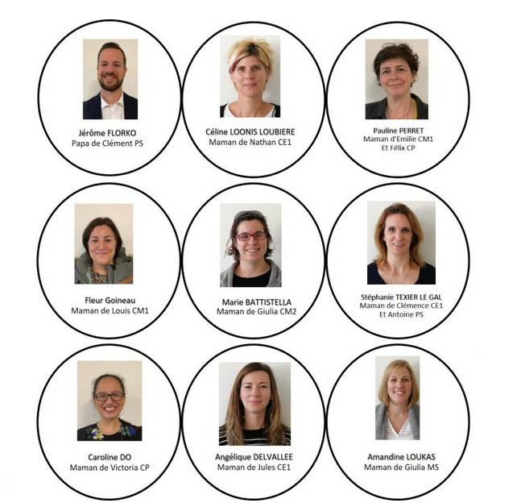
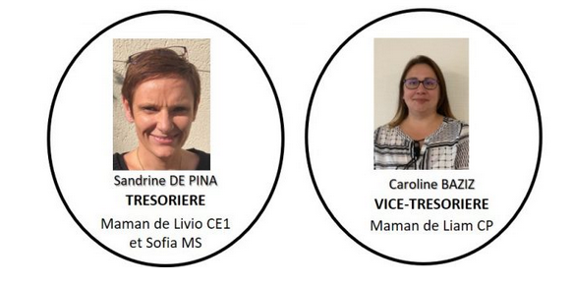
Présentation de l’équipe
Voici les membres de l’équipe Bureau et le Conseil d’Administration:
… tous sont bénévoles (= non rémunérés) !
www.apel.fr

Slide 13

Organisation du travail de l’équipe
Petit-déjeuner de rentrée
Portrait individuel et photo de classe
Opérations caritatives (bougies du Secours Catholique, Recytextle, banque alimentaire …)
Marché de Noël en collaboration avec une classe
Vente de chocolats (Noël et Pâques)
Cadeaux de Noël des maternelles
Galette des rois
Fête du printemps
Festival du livre
Participation financière aux sorties et voyages scolaires
Subventions pour l’école (exemple matériel numérique)
Soutient des parents et des enfants
La kermesse
www.apel.fr

Slide 14
Bénévole Apel : pourquoi pas vous ?
Vous souhaitez vous associer à nos actions ?
N’hésitez pas à nous rejoindre !
apel.ecolejaherblay@gmail.com
http://apelsaintejeannedarcherblay.fr
www.apel.fr

